Slide 1

模块3 接口测试执行
任务3.2.9 测试报告

Slide 2
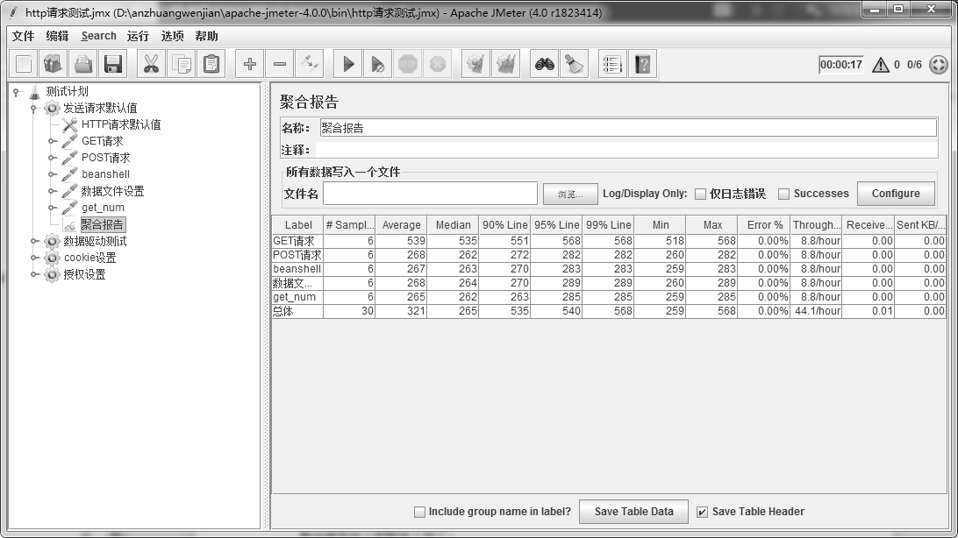
测试报告—聚合报告
设置步骤：选中线程组>添加>监听器>聚合报告。批量执行JMeter中某个线程组的接口请求，执行完成后查看生成的聚合报告，如图4-3-2-71所示。
图4-3-2-71

Slide 3
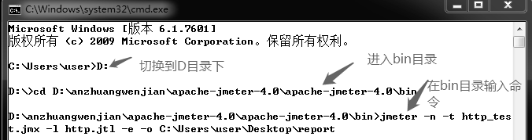
测试报告—HTML 报告
打开cmd命令窗口，进入JMeter的bin目录，执行图4-3-2-72所示的命令。
图4-3-2-72

Slide 4
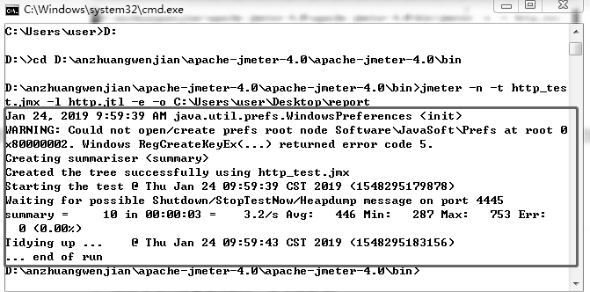
测试报告—HTML 报告
cmd命令行窗口中出现如下命令表示生成成功，如图4-3-2-73所示。
图4-3-2-73

Slide 5
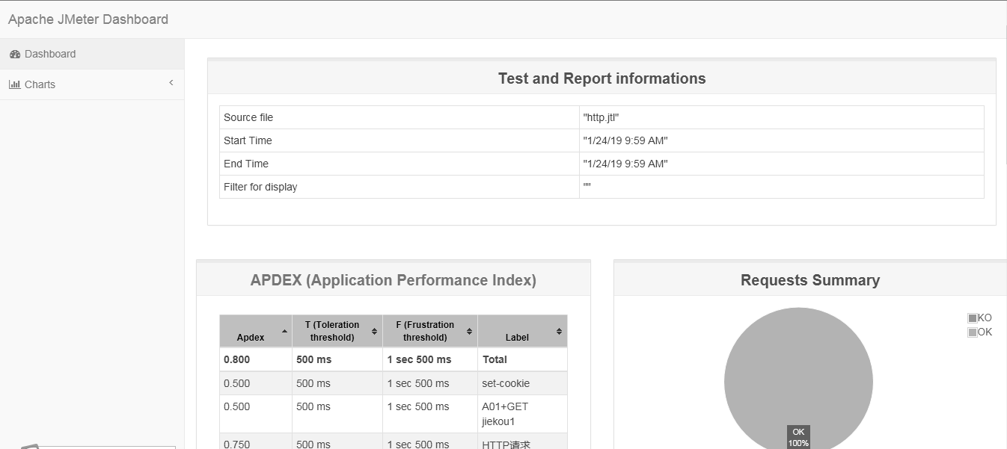
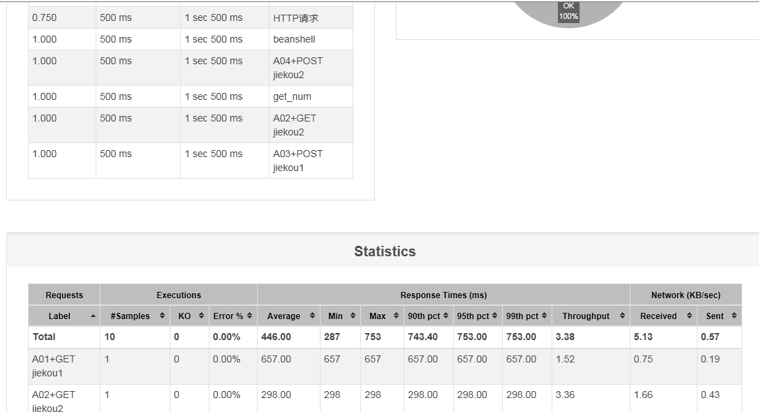
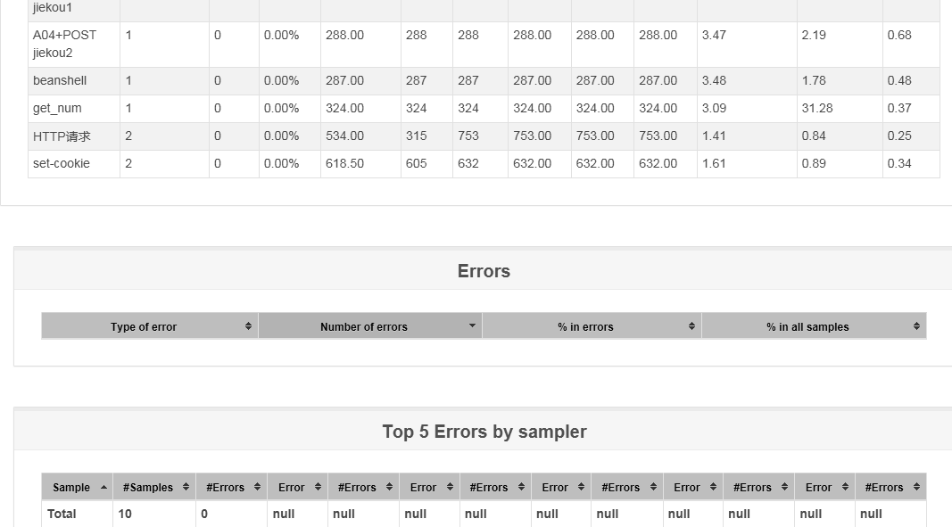
测试报告—HTML 报告
运行结束后，在文件夹中打开HTML测试报告，如图4-3-2-74～图4-3-2-76所示。
图4-3-2-74 图4-3-2-75 图4-3-2-76

Slide 6
感谢观看

